Slide 1
TEORI BELAJAR
RAHMAT ROBI WALIYANSYAH, M.KOM.

Slide 2
Teori Kognitif
Teori kognitif mulai berkembang pada abad 20-an. Secara sederhana teori ini menggambarkan bahwa belajar adalah aktivitas internal yang terdiri dari beberapa proses, seperti pemahaman, mengingat, mengolah informasi, problem solving, analisis, prediksi, dan perasaan.
Ada juga yang menggambarkan bahwa teori belajar kognitif itu ibarat komputer. Proses awalnya dimulai dengan input data, kemudian mengolahnya hingga mendapatkan hasil akhir. Beberapa tokoh yang berperan mengembangkan teori ini adalah Jean Piaget, Bruner, dan Ausubel.

Slide 3
Teori Kognitif
Dalam proses belajar mengajar di sekolah, contoh penerapan teori kognitif adalah guru menggunakan bahasa yang mudah dipahami oleh peserta didik serta memberi ruang bagi mereka untuk saling bicara serta diskusi dengan teman-temannya.

Slide 4
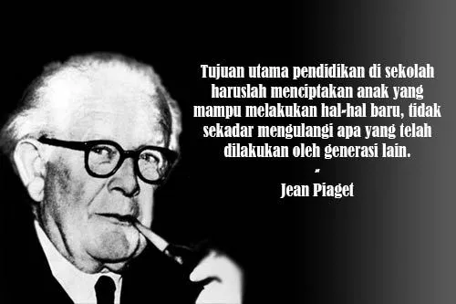

Slide 5
Teori Behavioristik
Teori yang dianut sejumlah ilmuwan, seperti Gage dan Berliner ini menyatakan bahwa sebuah pengalaman mampu mengubah tingkah laku (kebiasaan atau proses berpikir) seseorang sebagai hasil proses belajar dari pengalaman itu sendiri.
Untuk mengaplikasikan teori ini, seorang guru perlu melakukan beberapa proses, seperti memberikan dorongan supaya muridnya dapat merasakan rasa ingin tahu, melakukan stimulus guna memperoleh respons siswa, dan melakukan penguatan (reinforcement)—pengulangan stimulus dalam bentuk berbeda.
Teori behavioristik dinilai terlalu fokus pada pendidik. Jadi, tantangannya adalah guru harus lebih kreatif dalam menyampaikan suatu materi agar siswa tidak bosan.

Slide 6
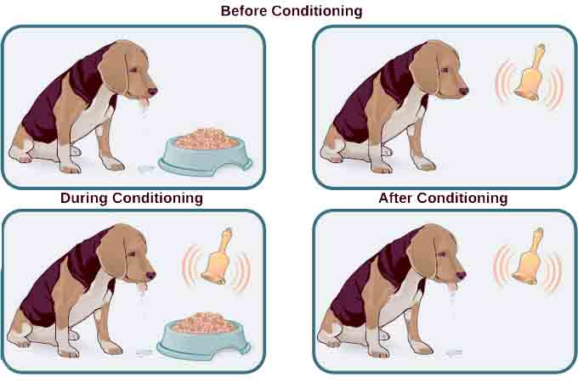

Slide 7
Teori Humanis
Teori belajar selanjutnya adalah humanistik yang berkembang dari teori behavioristik. Tokoh dari teori humanis adalah Carl Rogers dan Abraham Maslow. Dilihat dari definisinya, teori humanis adalah metode pembelajaran yang fokus pada peserta didik guna mengembangkan potensinya.
Ada beberapa faktor yang mendukung teori humanis, yaitu peran kognitif—pemahaman seseorang tentang ilmu pengetahuan, dan peran afektif—faktor mental yang membentuk individu.
Dengan mengaplikasikan teori humanis, siswa akan merasa senang selama proses belajar dan bisa menguasai materi dengan gampang.

Slide 8


Slide 9
Teori Konstruktif
Teori konstruktif sejatinya sudah ada dari dulu, namun masih digunakan sampai sekarang karena bersifat efektif dan mampu beradaptasi dengan baik terhadap perubahan zaman. Lewat teori konstruktif, peserta didik diajak untuk mendalami pengetahuan secara bebas atau juga bisa memaknainya sesuai pengalaman.
Dalam praktiknya, siswa akan diberi ruang untuk membuat ide atau gagasan menggunakan bahasanya sendiri. Dampaknya, lewat penjelasan yang familier, orang lain diharapkan mampu menerima ide yang disampaikan dan merangsang imajinasinya.

Slide 10


Slide 11
Teori Gestalt
Teori Gestalt merupakan percabangan dari teori kognitif. Teori ini muncul dari buah pikiran seorang psikolog Jerman, yaitu Max Wertheimer. Dalam teori gestalt, proses belajar seseorang dimulai dari mendapatkan informasi, kemudian melihat strukturnya secara menyeluruh.
Setelah itu, proses dilanjutkan dengan menyusun kembali informasi yang didapat dalam struktur yang lebih sederhana hingga individu tersebut mampu memahami informasi yang coba disampaikan.
Menariknya, konsep ini tak hanya diaplikasikan dalam proses belajar mengajar antar guru dan murid, tapi juga biasa dimanfaatkan dalam proses desain.

Slide 12
